Slide 1
Stammtisch
Eine Genussreise durch das Burgenland:
von Nord nach Süd

Slide 2
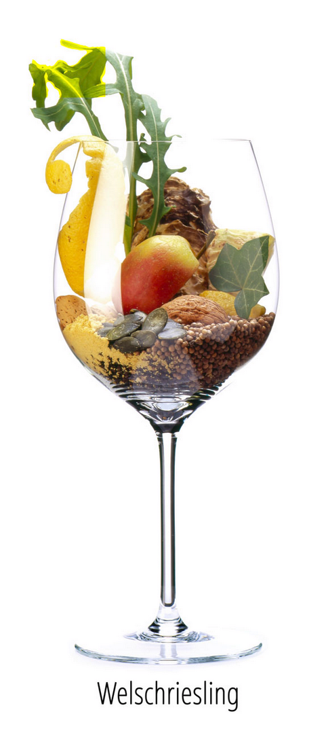
Welschriesling
Fruchtig-würzig grüner Apfel Zitrus Heublumennoten mineralische Noten harmonische Säure saftig markant herzhaft frisch animierend

Slide 3
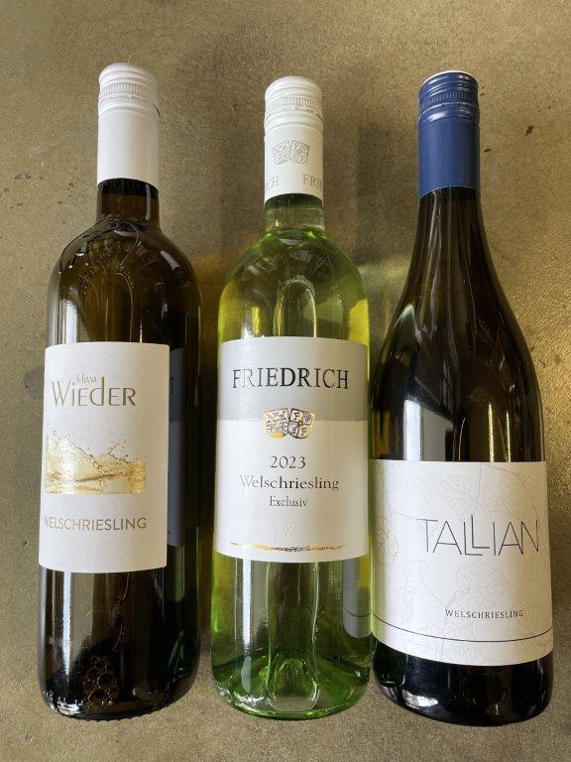
Die
Welschrieslinge

Slide 4
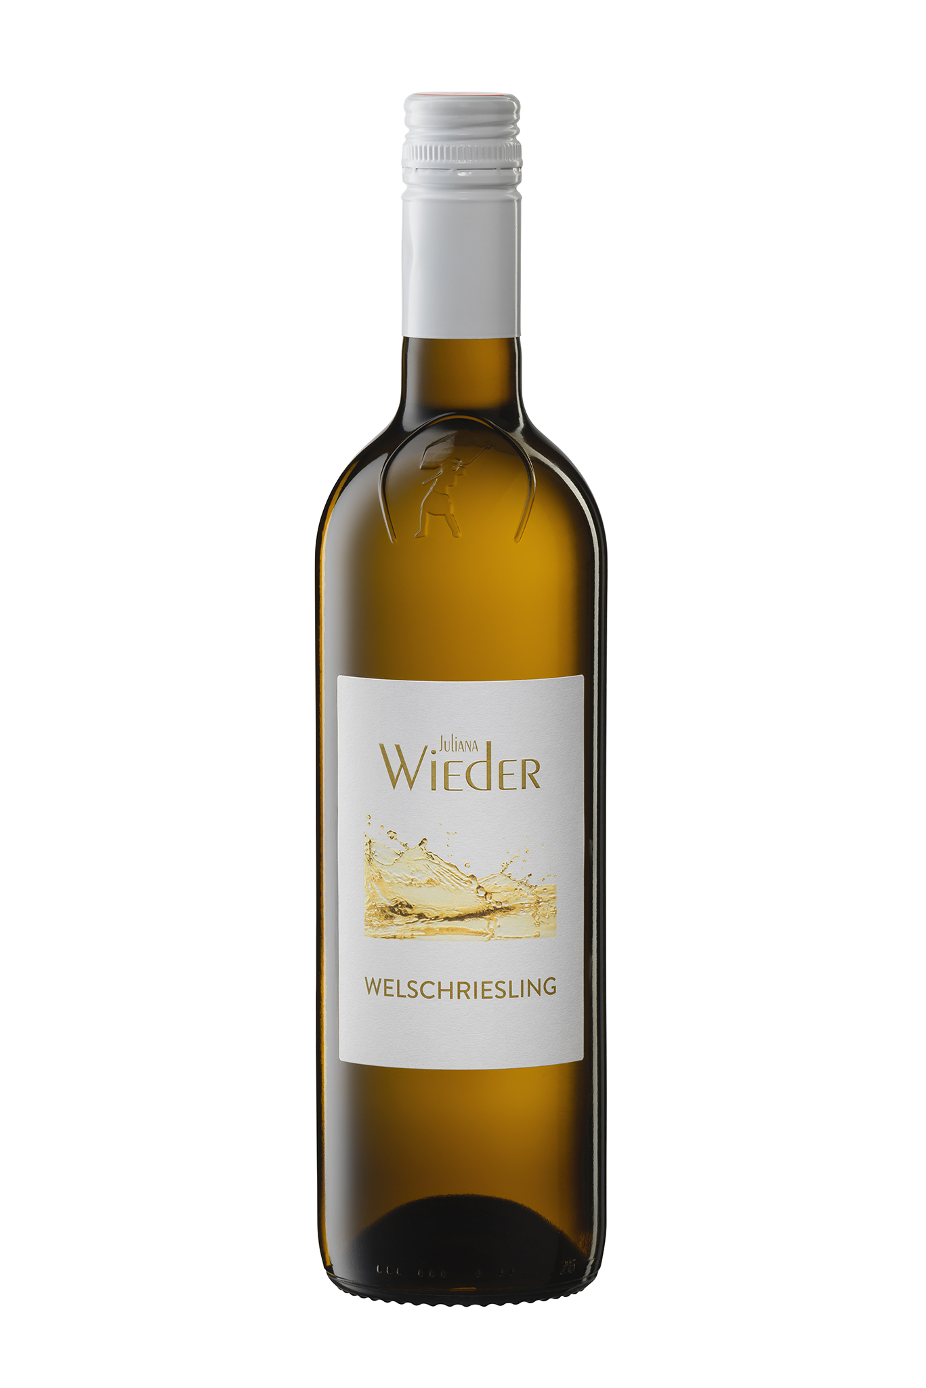
Juliana Wieder Welschriesling Messwein Kabinett 2022
Produzent: Weingut Juliana Wieder
Gebiet: Österreich / Burgenland / Mittelburgenland
Farbe: Weiß
Typ: Wein (aus Trauben) / Still
Charakter: Trocken
Sorte: Welschriesling
Inhalt/Menge: 0.75 l
Alkoholgehalt: 12,5 %
Verschlussart: Schraubverschluss
Enthält: O Sulfite

Slide 5
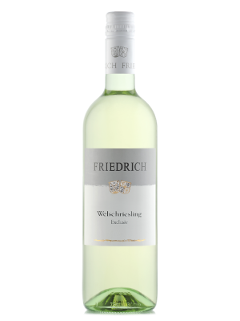
Friedrich Welschriesling exclusiv 2023
Produzent: Weingut Friedrich
Gebiet: Österreich / Burgenland / Neusiedlersee
Farbe: Weiß
Typ: Wein (aus Trauben) / Still
Charakter: Trocken
Sorte: Welschriesling
Inhalt/Menge: 0.75 l
Alkoholgehalt: 12 %
Verschlussart: Schraubverschluss
Enthält: O Sulfite

Slide 6
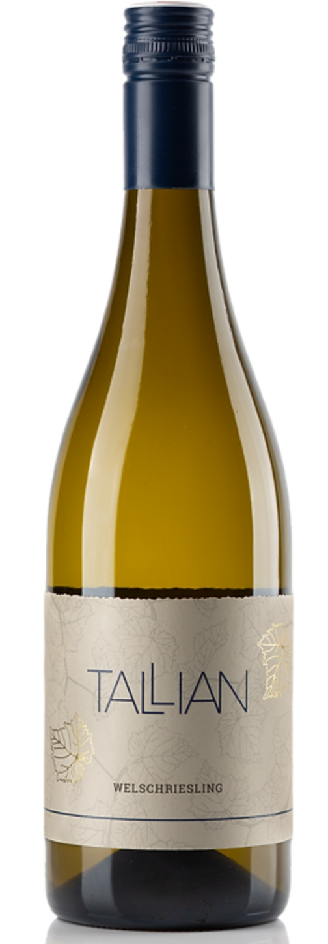
Tallian Welschriesling 2022
Produzent: Wein Tallian
Gebiet: Österreich / Burgenland /Eisenberg
Farbe: Weiß
Typ: Wein (aus Trauben) / Still
Charakter: Trocken
Sorte: Welschriesling
Inhalt/Menge: 0.75 l
Alkoholgehalt: 12,5 %
Verschlussart: Schraubverschluss
Enthält: O Sulfite

Slide 7
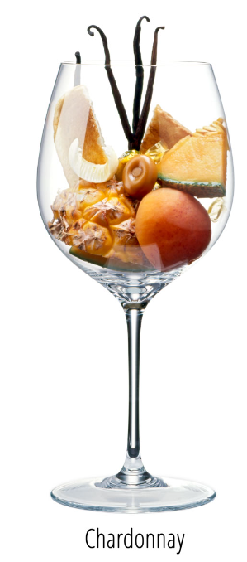
Chardonnay
Fruchtbetont Kernobst Apfel Quitte Exotik Klassisch elegante Würze Wiesenblumen Nüsse Mineralik buttrige Aromen Röstaromen Extraktreich Weißbrot Karamell Dörrobst Rosinen Vanille kleines Holzfass Reserve

Slide 8
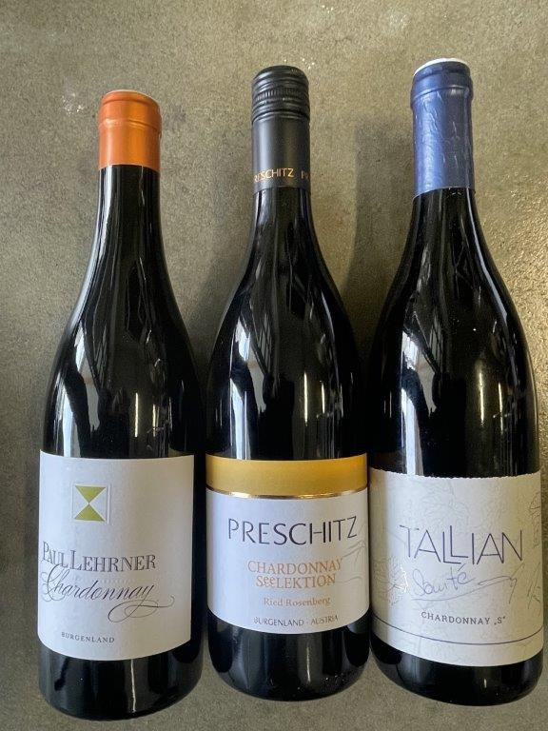
Die Chardonnay´s

Slide 9
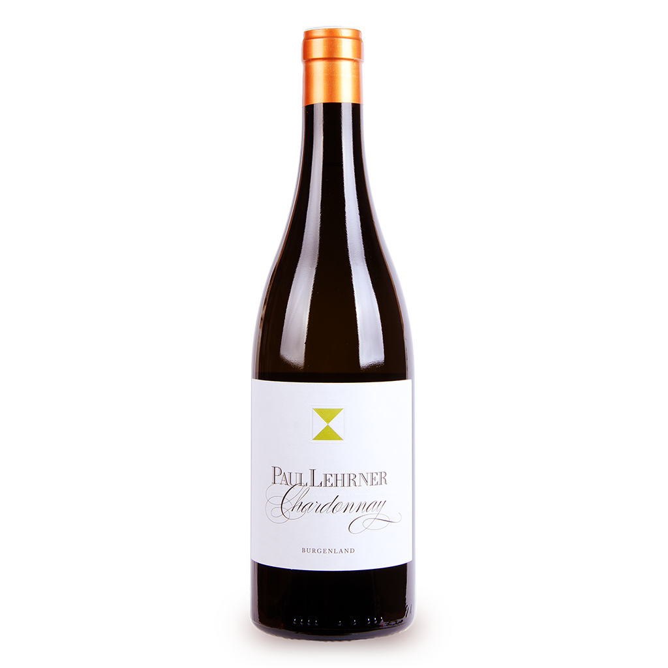
Paul Lehrner
Chardonnay 2021
Produzent: Paul Lehrner
Gebiet: Österreich / Burgenland / Mittelburgenland
Farbe: Weiß
Typ: Wein (aus Trauben) / Still
Charakter: Trocken
Sorte: Chardonnay
Inhalt/Menge: 0.75 l
Alkoholgehalt: 13,5 %
Ausbau: Holzfass, Stahltank
Verschlussart: Kork
Enthält: O Sulfite

Slide 10
Weingut Preschitz
Chardonnay Selektion Ried Rosenberg 2017
Produzent: Weingut Preschitz
Gebiet: Österreich / Burgenland / Neusiedlersee
Farbe: Weiß
Typ: Wein (aus Trauben) / Still
Charakter: Trocken
Sorte: Chardonnay
Inhalt/Menge: 0.75 l
Alkoholgehalt: 13,5 %
Ausbau: Barrique / Kleines Holzfass
Verschlussart: Schraubverschluss
Enthält: O Sulfite

Slide 11
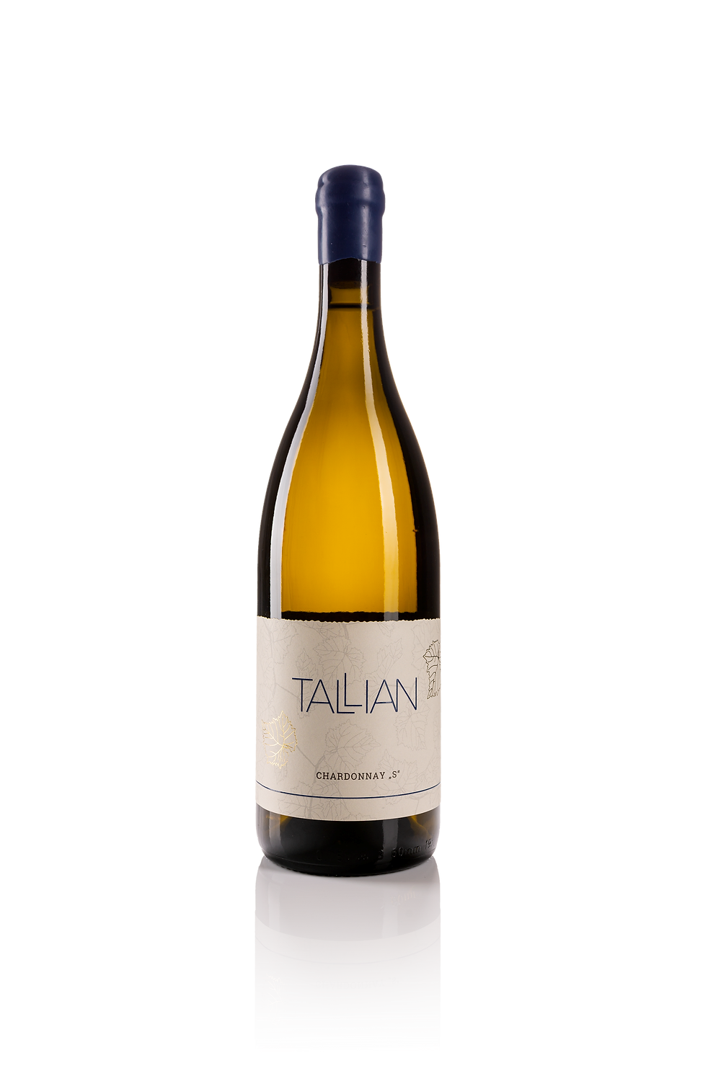
Tallian
Chardonnay „S“ 2020
Produzent: Wein Tallian
Gebiet: Österreich / Burgenland /Eisenberg
Farbe: Weiß
Typ: Wein (aus Trauben) / Still
Charakter: Trocken
Sorte: Chardonnay
Inhalt/Menge: 0.75 l
Alkoholgehalt: 14 %
Trinkreife: bis
Ausbau: 18 Monate 500-l-Fass
Verschlussart: Kork
Enthält: O Sulfite

Slide 12
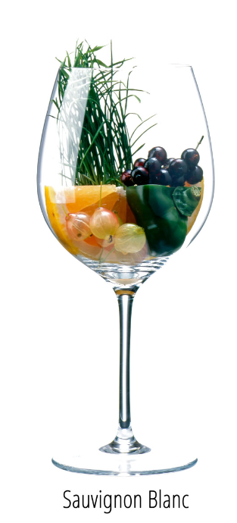
Sauvignon Blanc
charakteristisches Bukett grasig Aromenvielfalt Fruchtbetont Klassisch Stahltank schwarze Johannisbeere Stachelbeere Holunderblüte tropische Frucht Reserve kleines Holzfass kräftige Würze Malolaktik

Slide 13
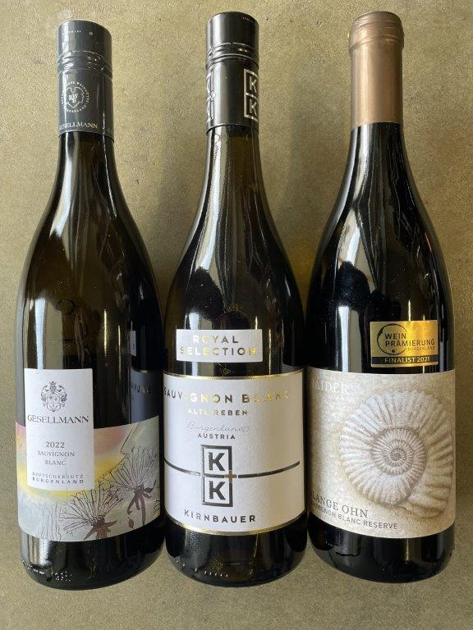
Die Sauvignon Blanc´s

Slide 14
Gesellmann
Sauvignon Blanc 2022
Produzent: Weingut Gesellmann
Gebiet: Österreich / Burgenland / Mittelburgenland
Farbe: Weiß
Typ: Wein (aus Trauben) / Still
Charakter: Trocken
Sorte: Sauvignon Blanc
Inhalt/Menge: 0.75 l
Alkoholgehalt: 13,5 %
Trinkreife: 2023 – 2031, bei optimaler Lagerung auch länger
Ausbau: gebrauchte Eichenfässer
Verschlussart: Schraubverschluss
Enthält: O Sulfite

Slide 15
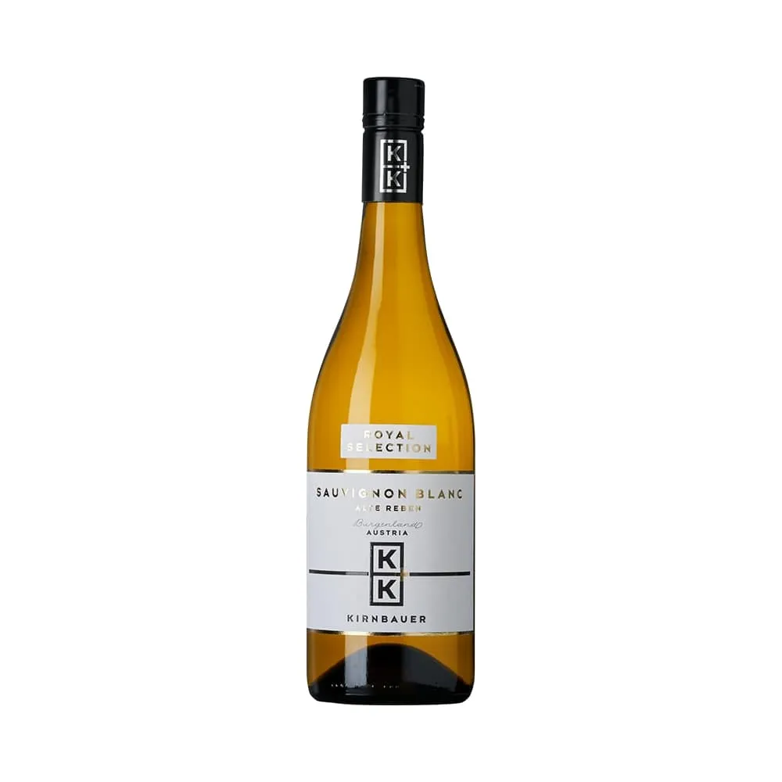
K+K Kirnbauer
Sauvignon Blanc Alte Reben 2021
Produzent: Kirnbauer
Gebiet: Österreich / Burgenland / Mittelburgenland
Farbe: Weiß
Typ: Wein (aus Trauben) / Still
Charakter: Trocken
Sorte: Sauvignon Blanc
Inhalt/Menge: 0.75 l
Alkoholgehalt: 12.5 %
Trinkreife: bis 2037
Ausbau: Barrique
Verschlussart: Schraubverschluss
Enthält: O Sulfite

Slide 16
Haider Thomas Heinrich Sauvignon Blanc Lange Ohn 2019
Produzent: Weingut Haider
Gebiet: Österreich / Burgenland / Neusiedlersee
Farbe: Weiß
Typ: Wein (aus Trauben) / Still
Charakter: Trocken
Sorte: Sauvignon Blanc
Inhalt/Menge: 0.75 l
Alkoholgehalt: 14.5 %
Ausbau: 10 Monate in 500L Eichenfass
Verschlussart: Kork
Enthält: O Sulfite

Slide 17
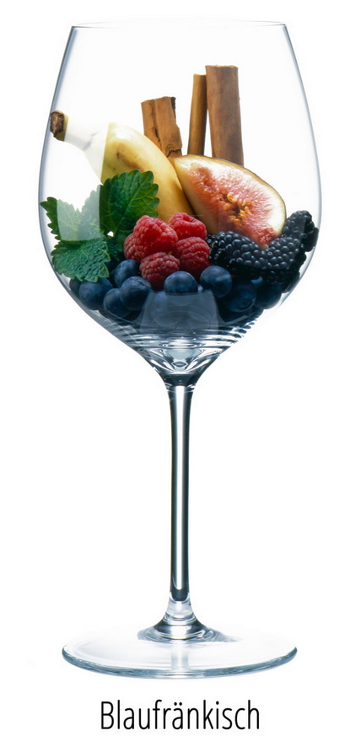
Blaufränkisch
Waldbeeren- oder Kirschfrucht feinherbe Kräuterwürze präzise lebendig charakteristische Säure dichte Struktur markante Tannine Minze erdig

Slide 18
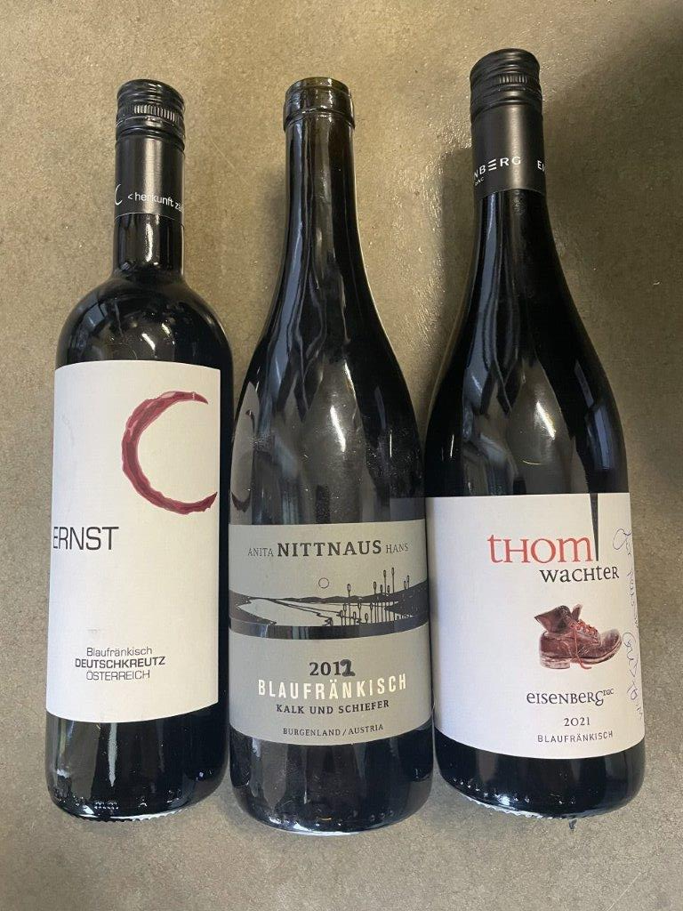
Die Blaufränkischen

Slide 19
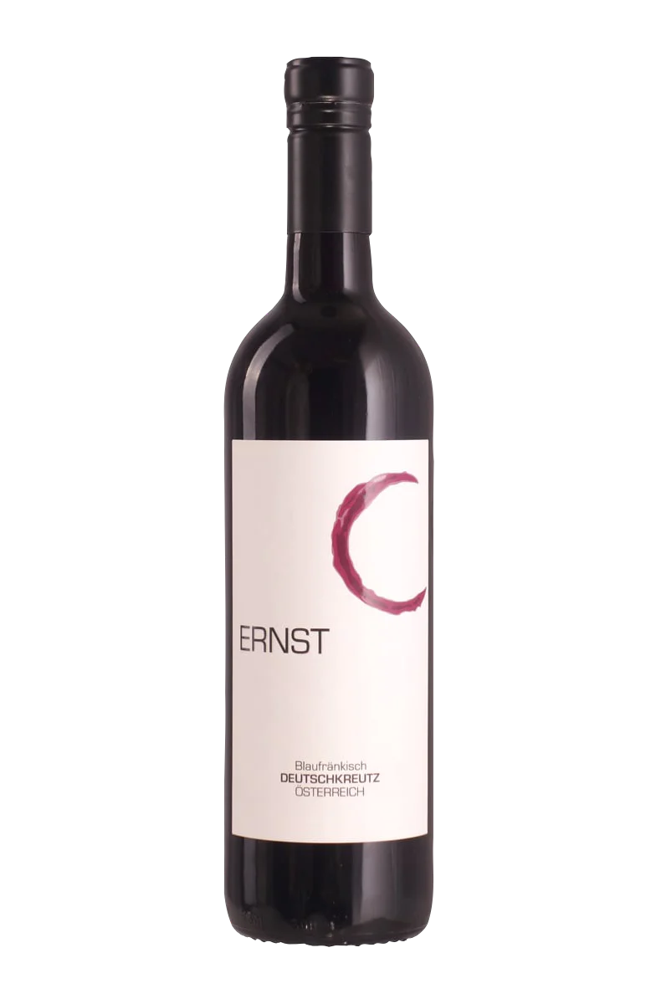
Bernhard Ernst Blaufränkisch Deutschkreuz 2022
Produzent: Bernhard Ernst
Gebiet: Österreich / Burgenland / Mittelburgenland
Farbe: Rot
Typ: Wein (aus Trauben) / Still
Charakter: Trocken
Sorte: Blaufränkisch
Inhalt/Menge: 0.75 l
Alkoholgehalt: 13.5 %
Verschlussart: Schraubverschluss
Enthält: Sulfite

Slide 20
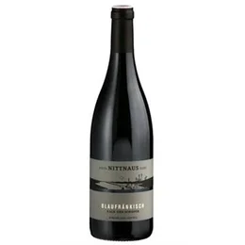
Anita und Hans Nittnaus Blaufrankisch Kalk und Schiefer 2012
Produzent: Nittnaus
Gebiet: Österreich / Burgenland / Neusiedlersee
Farbe: Rot
Typ: Wein (aus Trauben) / Still
Charakter: Trocken
Sorte: Blaufränkisch
Inhalt/Menge: 0.75 l
Alkoholgehalt: 14.5 %
Verschlussart: Kork
Enthält: O Sulfite

Slide 21
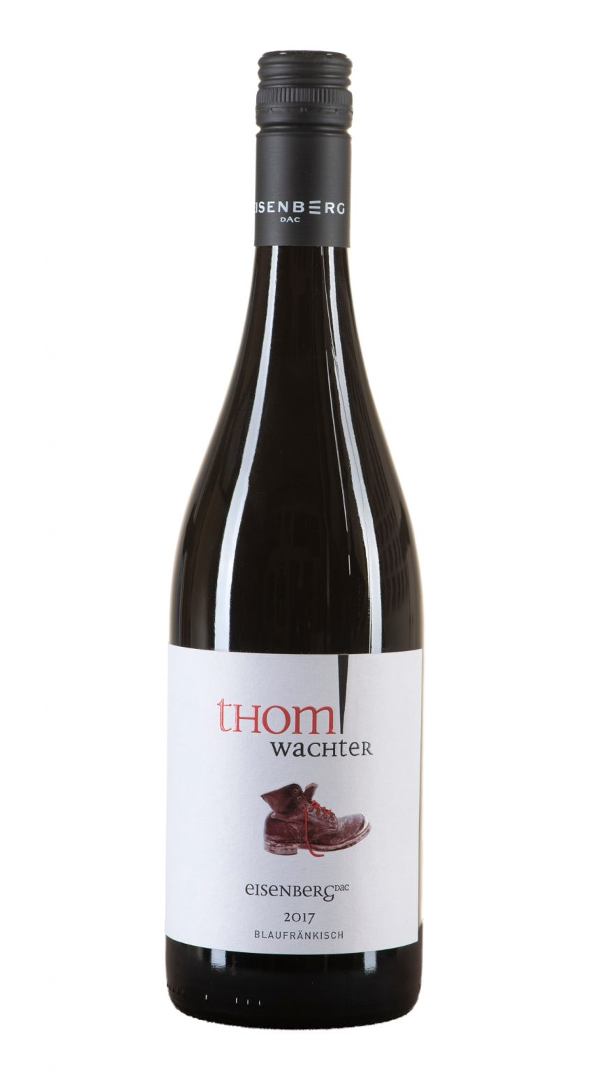
Weingut Thom Wachter
Blaufränkisch Eisenberg 2021
Produzent: Thom Wachter
Gebiet: Österreich / Burgenland /Eisenberg
Farbe: Rot
Typ: Wein (aus Trauben) / Still
Charakter: Trocken
Sorte: Blaufränkisch
Inhalt/Menge: 0.75 l
Alkoholgehalt: 13 %
Ausbau: Holzfass
Verschlussart: Schraubverschluss
Enthält: O Sulfite

Slide 22
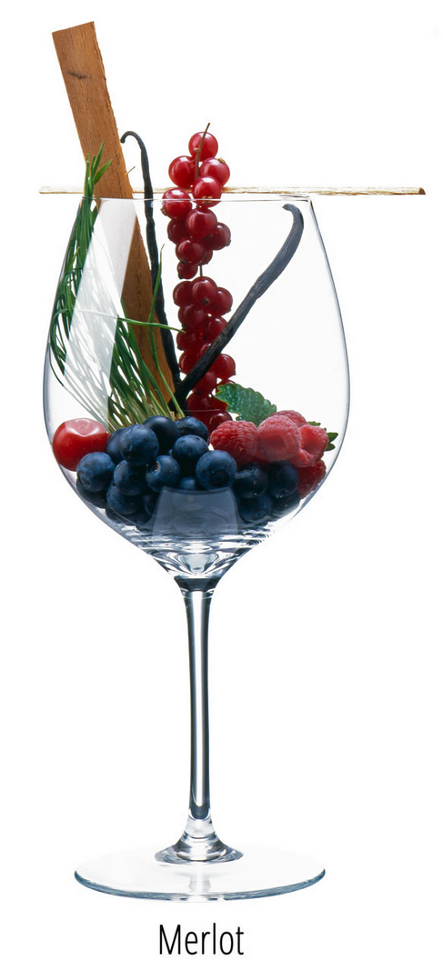
Merlot
Graphit Kräuter Brombeeren Schwarzkirsche Pflaumen Nelken Vanille Zedernholz Cassis rauchig

Slide 23
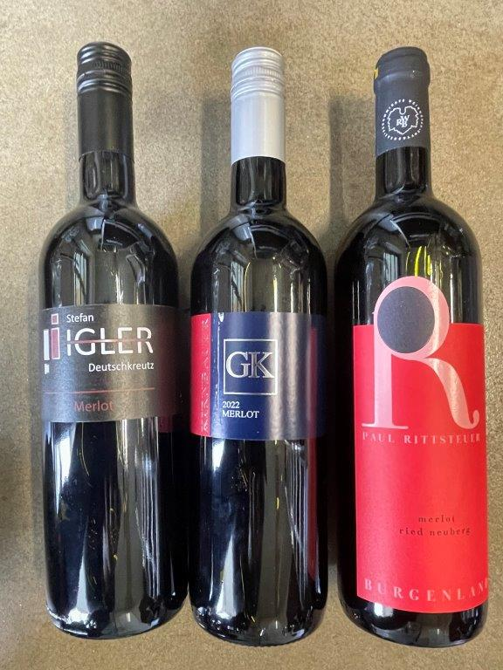
Die Merlot´s

Slide 24
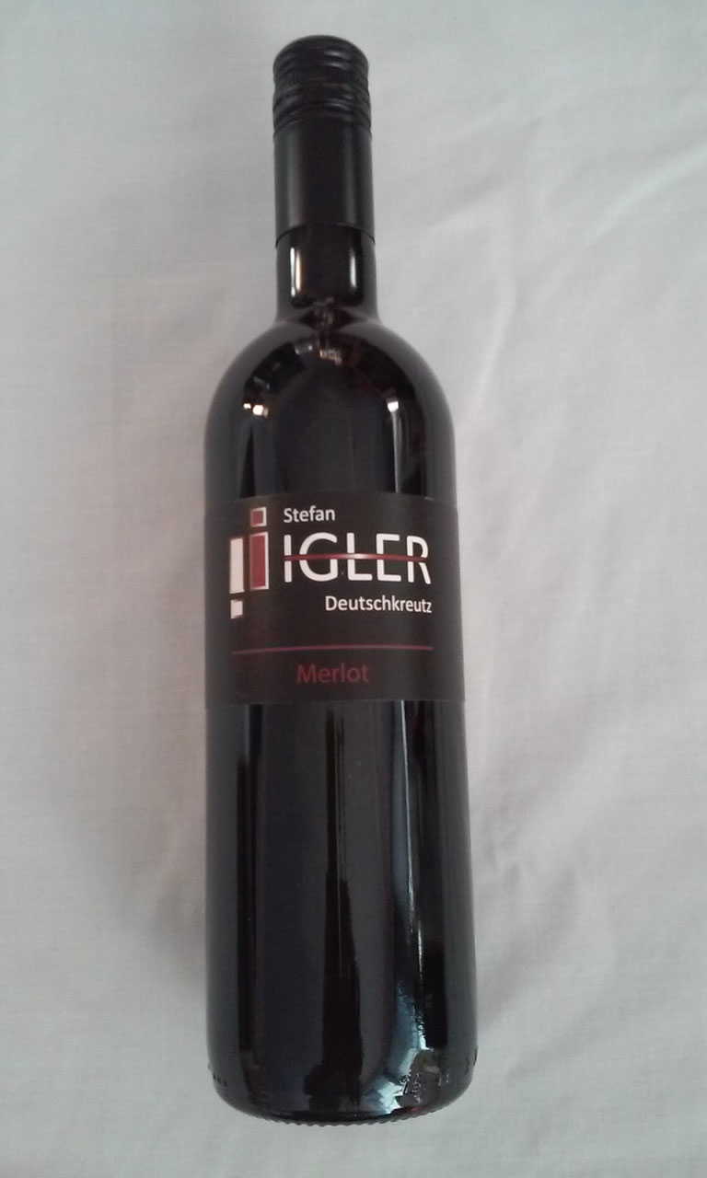
Rotweingut Stefan Igler
Merlot 2015
Produzent: Stefan Igler
Gebiet: Österreich / Burgenland / Mittelburgenland
Farbe: Rot
Typ: Wein (aus Trauben) / Still
Charakter: Trocken
Sorte: Merlot
Inhalt/Menge: 0.75 l
Alkoholgehalt: 15 %
Verschlussart: Schraubverschluss
Enthält: O Sulfite

Slide 25
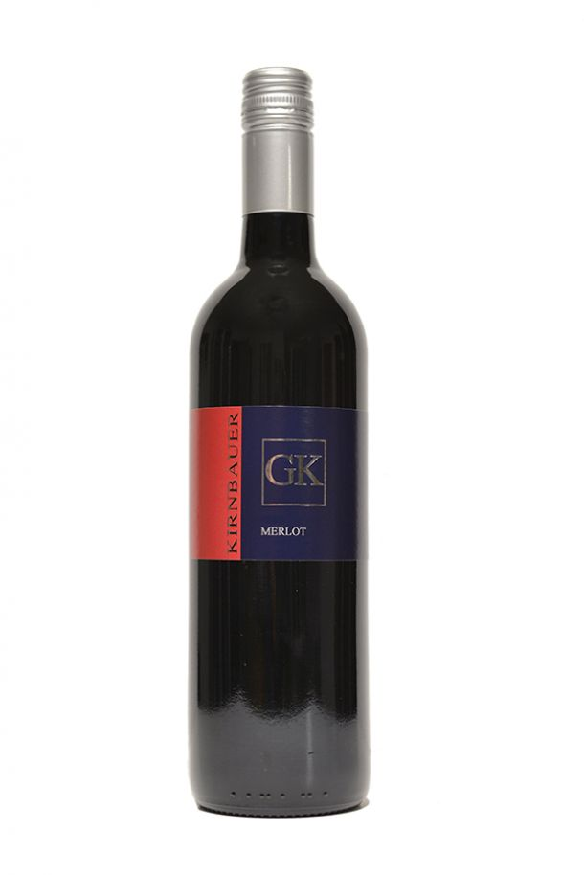
Weingut Lukas Kirnbauer Merlot 2022
Produzent: Kirnbauer Weine
Gebiet: Österreich / Burgenland / Mittelburgenland
Farbe: Rot
Typ: Wein (aus Trauben) / Still
Charakter: Trocken
Sorte: Merlot
Inhalt/Menge: 0.75 l
Alkoholgehalt: 14 %
Verschlussart: Schraubverschluss
Enthält: O Sulfite

Slide 26
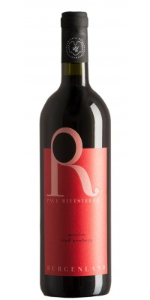
Paul Rittsteuer Merlot Ried Neuberg 2016
Produzent: Paul Rittsteuer
Gebiet: Österreich / Burgenland / Neusiedlersee
Farbe: Rot
Typ: Wein (aus Trauben) / Still
Charakter: Trocken
Sorte: Merlot
Inhalt/Menge: 0.75 l
Alkoholgehalt: 14 %
Verschlussart: Kork
Enthält: O Sulfite

Slide 27
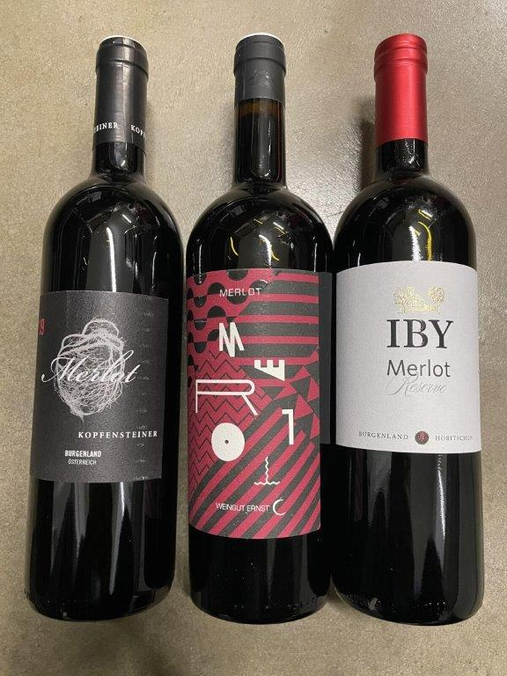
Die Merlot´s

Slide 28
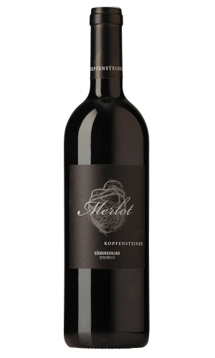
Kopfensteiner
Merlot 2019
Produzent: Kopfensteiner
Gebiet: Österreich / Burgenland /Eisenberg
Farbe: Rot
Typ: Wein (aus Trauben) / Still
Charakter: Trocken
Sorte: Merlot
Inhalt/Menge: 0.75 l
Alkoholgehalt: 14,5 %
Trinkreife: 2023 bis 2035
Ausbau: 20 Monate im kleinen Eichenfass
Verschlussart: Kork
Enthält: O Sulfite

Slide 29
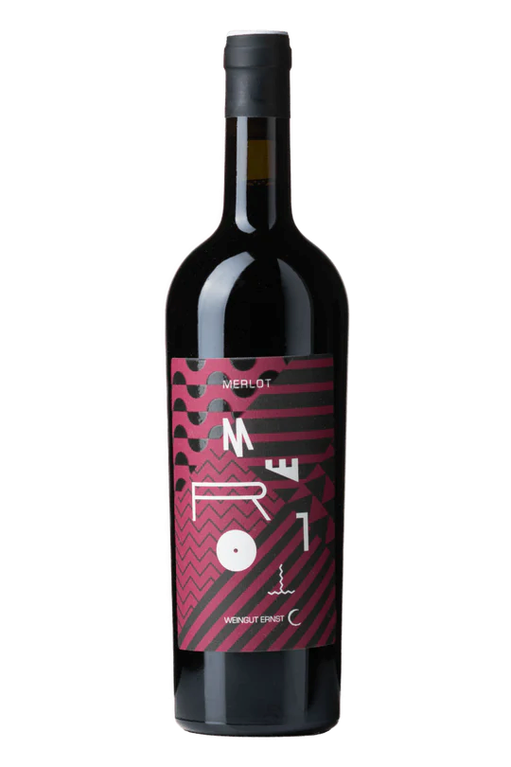
Weingut Ernst Merlot Sideways 2018
Produzent: Bernhard Ernst
Gebiet: Österreich / Burgenland / Mittelburgenland
Farbe: Rot
Typ: Wein (aus Trauben) / Still
Charakter: Trocken
Sorte: Merlot
Inhalt/Menge: 0.75 l
Alkoholgehalt: 15 %
Ausbau: 40 Monate im Barrique / Kleines Holzfass
Verschlussart: Kork
Enthält: O Sulfite

Slide 30
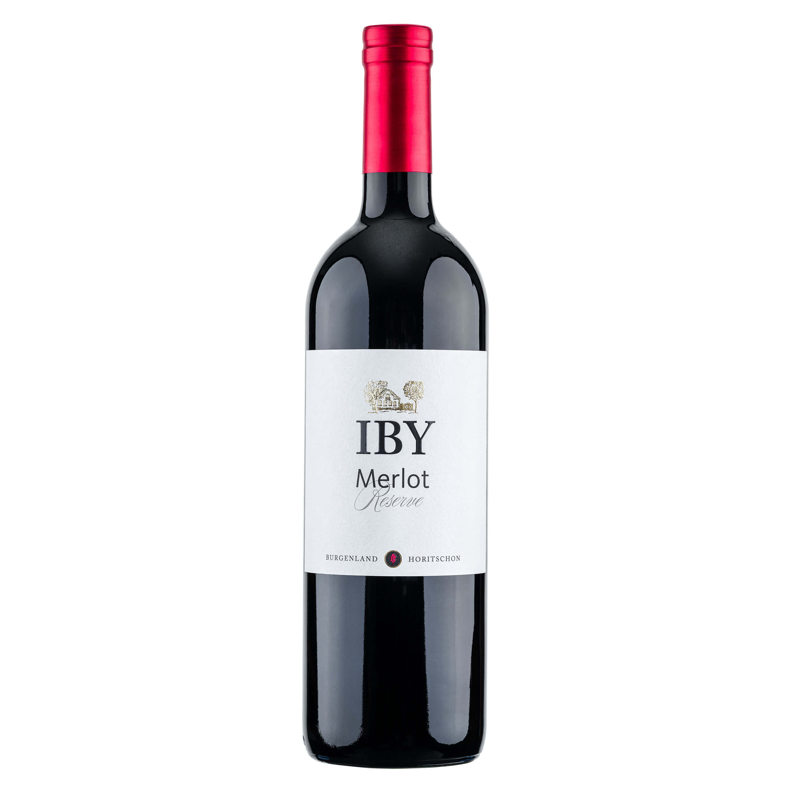
Rotweingut IBY Merlot Reserve 2020
Produzent: Rotweingut IBY
Gebiet: Österreich / Burgenland / Mittelburgenland
Farbe: Rot
Typ: Wein (aus Trauben) / Still
Charakter: Trocken
Sorte: Merlot
Inhalt/Menge: 0.75 l
Alkoholgehalt: 14.5 %
Trinkreife: bis 2034, bei optimaler Lagerung
Ausbau: min. 12 Monate im Barrique / Kleines Holzfass
Verschlussart: Glas
Enthält: O Sulfite

Slide 31
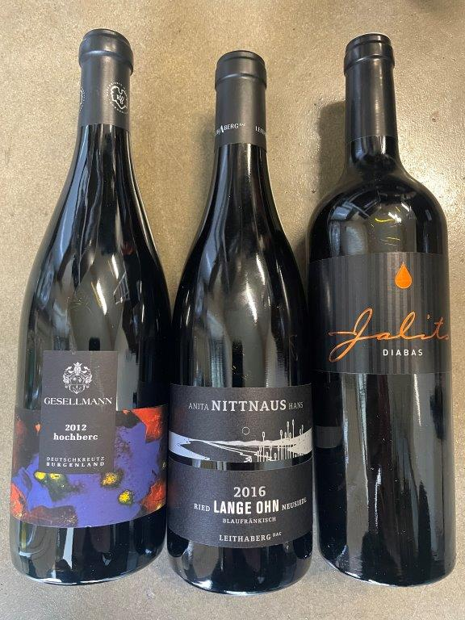
Die Blaufränkischen

Slide 32
Gesellmann Blaufränkisch hochberc 2012
Produzent: Weingut Gesellmann
Gebiet: Österreich / Burgenland / Mittelburgenland
Farbe: Rot
Typ: Wein (aus Trauben) / Still
Charakter: Trocken
Sorte: Blaufränkisch
Inhalt/Menge: 0.75 l
Alkoholgehalt: 14.5 %
Trinkreife: bis 2025
Ausbau: 30 Monate im 500l Holzfass
Verschlussart: Kork
Enthält: Sulfite

Slide 33
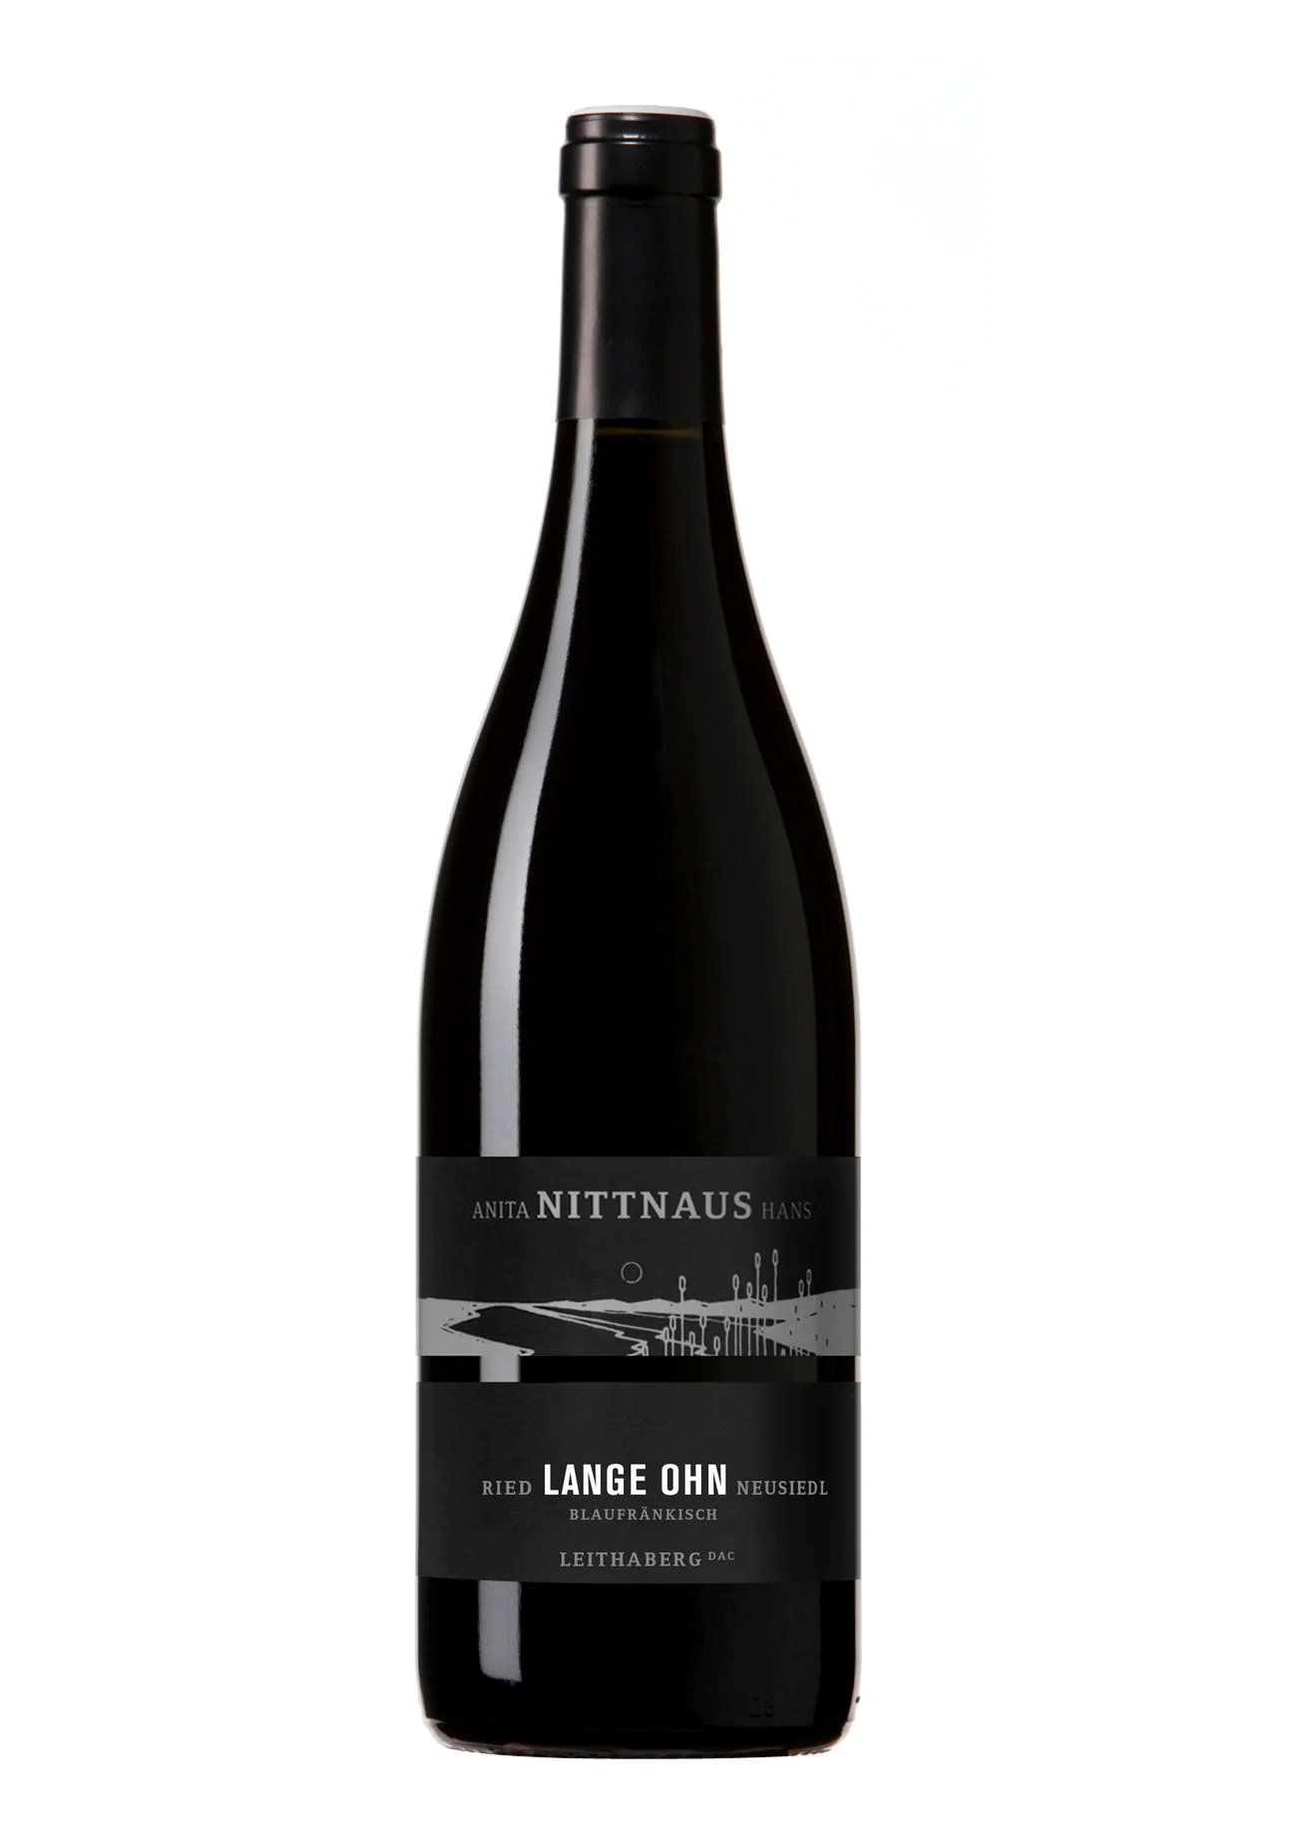
Anita und Hans Nittnaus Blaufrankisch Lange Ohn 2016
Produzent: Nittnaus
Gebiet: Österreich / Burgenland / Neusiedlersee
Farbe: Rot
Typ: Wein (aus Trauben) / Still
Charakter: Trocken
Sorte: Blaufränkisch
Inhalt/Menge: 0.75 l
Alkoholgehalt: 13.5 %
Trinkreife: 20 Jahre und mehr
Ausbau: 18 Monate Reife in 500l Holzfässern
Verschlussart: Kork
Enthält: O Sulfite

Slide 34
Weingut Jalits
Blaufränkisch Reserve Diabas 2011
Produzent: Jalits
Gebiet: Österreich / Burgenland /Eisenberg
Farbe: Rot
Typ: Wein (aus Trauben) / Still
Charakter: Trocken
Sorte: Blaufränkisch
Inhalt/Menge: 0.75 l
Alkoholgehalt: 14 %
Verschlussart: Kork
Enthält: O Sulfite

Slide 35
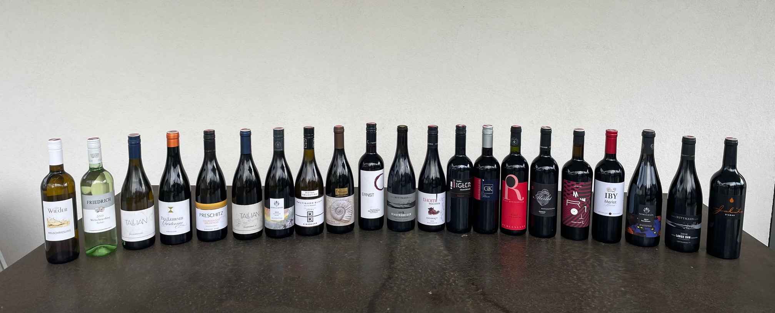
„Eine Genussreise durch das Burgenland:
von Nord nach Süd“

